Slide 1



FASES DO CICLO DE VIDA DO PROJETO
Programa de Treinamento e Desenvolvimento de Liderança:
Inclusões:
Desenvolvimento de um currículo de treinamento abrangente para líderes de todos os níveis.
Realização de workshops e sessões de treinamento presenciais e online.
Implementação de um programa de mentoria para líderes em desenvolvimento.
Avaliação do impacto do programa de treinamento no desempenho da liderança.
Exclusões:
Treinamento individualizado para funcionários que não sejam líderes.
Desenvolvimento de materiais de treinamento em idiomas que não sejam os principais da empresa.
Acompanhamento individual extenso após o termino do programa.
Elementos-chave da Definição do Escopo:
Alinhamento com a estratégia da empresa: O projeto deve contribuir para os objetivos gerais da organização.
Foco nas necessidades dos Líderes: O projeto deve atender às necessidades da Liderança e melhorar sua experiência na empresa.
Clareza nos objetivos e entregas: O que o projeto pretende alcançar e quais são os resultados esperados?
Definição de prazos e recursos: Quando o projeto será concluído e quais recursos serão necessários?
INICIAÇÃO:
Definição do Escopo: Determinar os limites do projeto, o que está incluído e o que não está. É crucial definir os objetivos, os entregáveis e os critérios de sucesso do projeto.

Slide 2
FASES DO CICLO DE VIDA DO PROJETO
INICIAÇÃO:
Programa de Treinamento e Desenvolvimento de Liderança
Como mapear os stakeholders:
Identificação:
Faça um brainstorming com a equipe do projeto para listar todos os possíveis stakeholders.
Consulte documentos e registros da empresa para identificar grupos e indivíduos relevantes.
Comunicação:
Desenvolva um plano de comunicação para cada grupo de stakeholders, definindo:
Mensagens-chave.
Canais de comunicação (reuniões, e-mails, etc.).
Frequência da comunicação.
Engajamento:
Busque o engajamento dos stakeholders ao longo do projeto, solicitando feedback e envolvendo-os em decisões importantes.
Identificação das Partes Interessadas (Stakeholders): Mapear todas as pessoas ou grupos que serão afetados pelo projeto ou que podem influenciá-lo. É importante entender suas necessidades, expectativas e interesses.

Slide 3
FASES DO CICLO DE VIDA DO PROJETO
INICIAÇÃO:
Obtenção da Autorização para Iniciar o Projeto: Formalizar o início do projeto por meio de um documento que autoriza o uso de recursos e dá ao gerente de projeto à autoridade para começar o trabalho.
Documento Principal: Termo de Abertura do Projeto (TAP): Um documento formal que resume o escopo, os objetivos, as partes interessadas e os principais marcos do projeto. Ele autoriza o projeto e define o papel do gerente de projeto.
https://pt.smartsheet.com/content/project-sign-off-templates

Slide 4

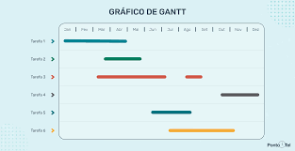
FASES DO CICLO DE VIDA DO PROJETO:PLANEJAMENTO
01
02
03
04
O gráfico de Gantt é uma ferramenta de gestão de projetos usada para visualizar todas as suas tarefas, do início à conclusão de um projeto.
Desenvolvimento do Plano de Gerenciamento do Projeto: Criar um documento abrangente que detalha como o projeto será executado, monitorado, controlado e encerrado. Ele inclui planos para todas as áreas de conhecimento (escopo, cronograma, custos, riscos, etc.).
Definição do Cronograma: Estabelecer as atividades do projeto, suas durações, sequências e dependências. Ferramentas como o Diagrama de Gantt podem ser utilizadas.
Planejamento de Recursos: Identificar e alocar os recursos humanos e materiais necessários para o projeto.
Definição do Orçamento: Estimar os custos dos recursos necessários para o projeto (pessoas, materiais, equipamentos, etc.) e criar um orçamento detalhado.

Slide 5
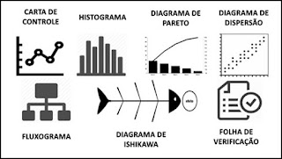
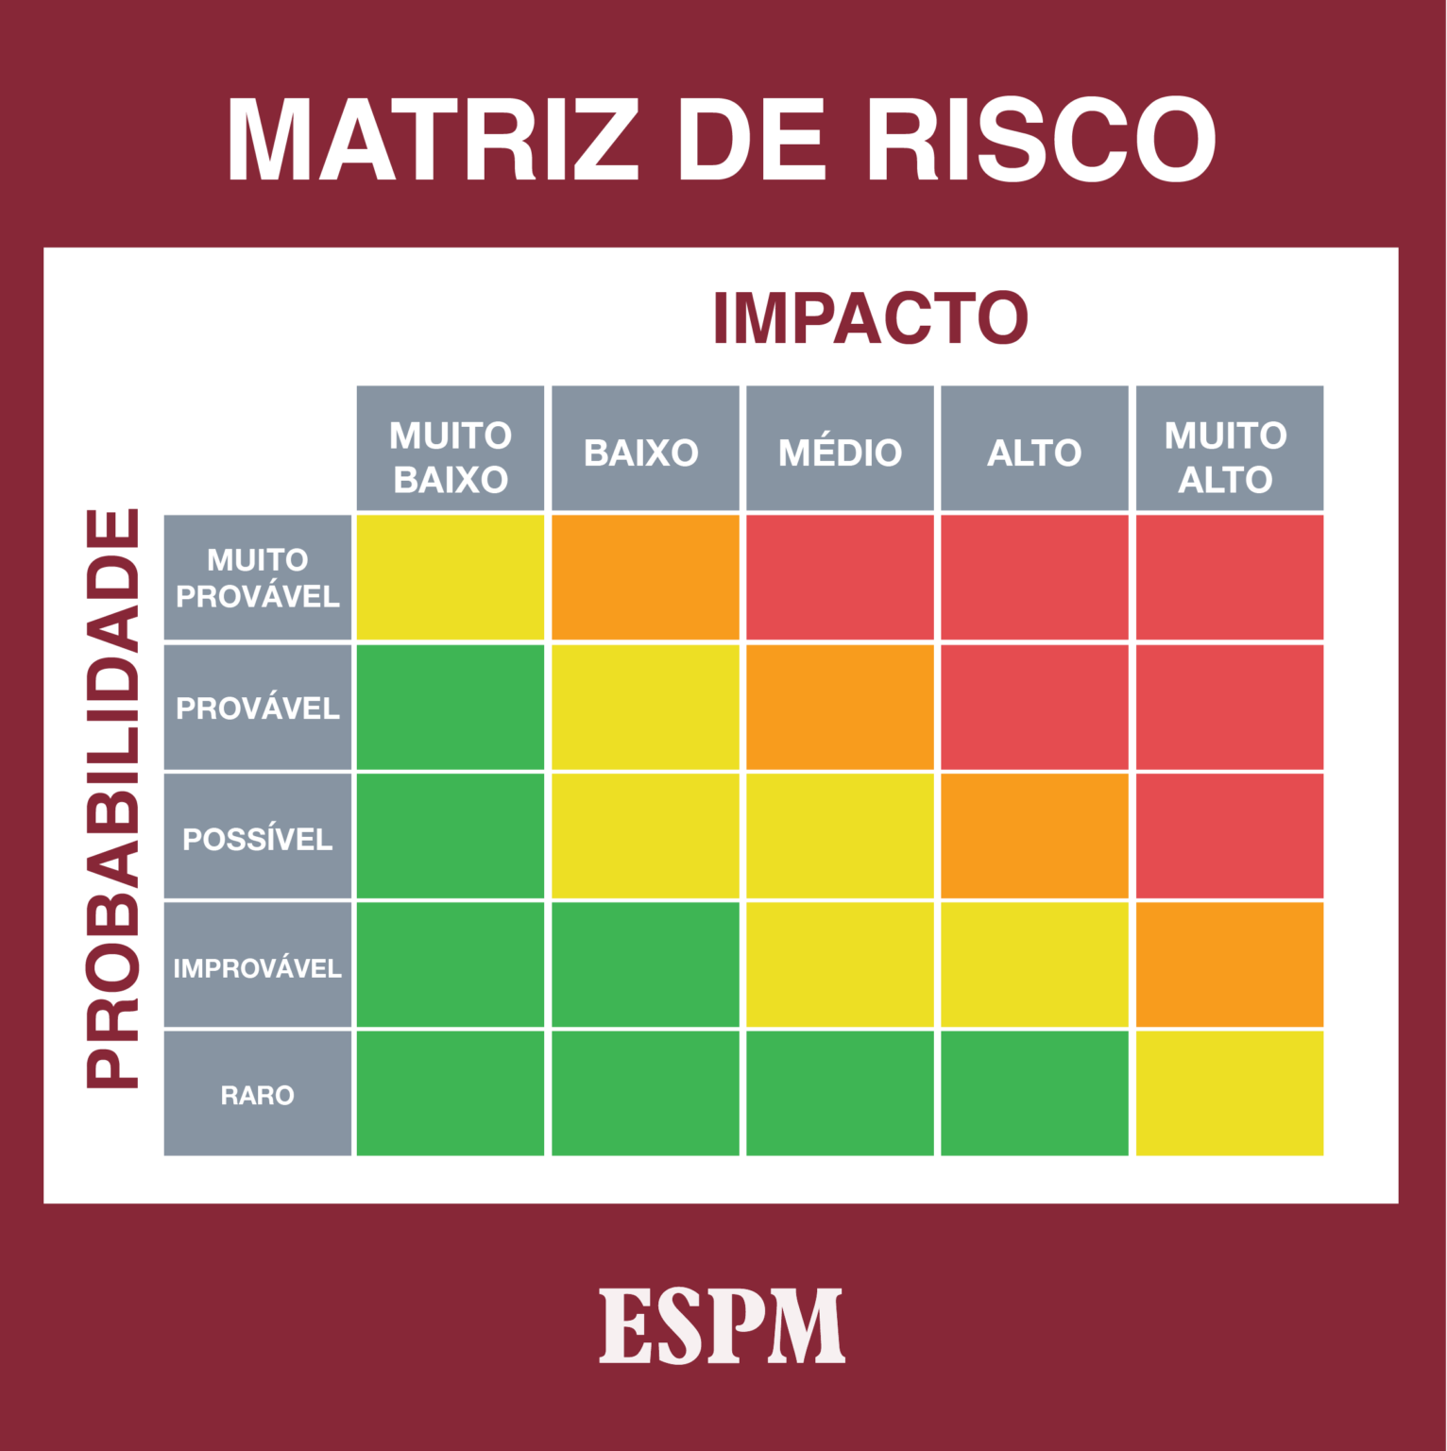
FASES DO CICLO DE VIDA DO PROJETO:PLANEJAMENTO
05
06
07
Documentos Principais: Plano de Gerenciamento do Projeto, Cronograma, Orçamento, Plano de Gerenciamento de Riscos, Plano de Gerenciamento da Qualidade, etc.
Planejamento de Riscos: Identificar, analisar e planejar respostas para os riscos que podem afetar o projeto.
Planejamento da Qualidade: Definir os critérios de qualidade do projeto e como eles serão medidos e garantidos.

Slide 6
FASES DO CICLO DE VIDA DO PROJETO:EXECUÇÃO
01
02
03
Entrega dos Resultados do Projeto: Produzir os entregáveis do projeto (produtos, serviços ou resultados) que atendam aos requisitos e às expectativas das partes interessadas.
Colocação do Plano em Prática: Realizar as atividades do projeto conforme o planejado, utilizando os recursos alocados e seguindo os processos definidos.
Gerenciamento da Equipe: Liderar, motivar e gerenciar á equipe do projeto para garantir o cumprimento das tarefas e o alcance dos objetivos.

Slide 7
FASES DO CICLO DE VIDA DO PROJETO:MONITORAMENTO E CONTROLE:
01
02
03
04
Acompanhamento do Progresso do Projeto: Medir o desempenho do projeto em relação ao plano, utilizando indicadores e ferramentas de controle.
Identificação de Desvios e Tomadas de Ações Corretivas: Analisar os desvios em relação ao plano e implementar ações corretivas para garantir que o projeto volte ao caminho certo.
Documentos Principais: Relatórios de Progresso, Gráficos de Desempenho, etc.
Garantia da Qualidade do Projeto: Monitorar a qualidade dos entregáveis e dos processos para garantir que o projeto atenda aos requisitos e aos padrões de qualidade.

Slide 8

ÁREAS DE CONHECIMENTO DA GESTÃO DE PROJETOS
Gerenciamento da Integração:
Coordena os processos das outras áreas de conhecimento.
Responsável por garantir que todos os elementos do projeto estejam integrados e trabalhando juntos para alcançar os objetivos.
01
Gerenciamento do Escopo:
Define e controla o que está incluído no projeto e o que não está.
Garante que o projeto entregue o que foi acordado com as partes interessadas.
02

Slide 9
ÁREAS DE CONHECIMENTO DA GESTÃO DE PROJETOS
Gerenciamento do Cronograma:
Planeja e controla o tempo do projeto.
Define as atividades, suas durações, sequências e dependências.
Cria o cronograma do projeto e acompanha seu cumprimento.
03
Gerenciamento dos Custos:
Planeja e controla o orçamento do projeto.
Estima os custos dos recursos necessários e acompanha os gastos ao longo do projeto.
04

Slide 10
ÁREAS DE CONHECIMENTO DA GESTÃO DE PROJETOS
Gerenciamento da Qualidade:
Garante que o projeto atenda aos requisitos de qualidade definidos.
Estabelece os critérios de qualidade, realiza inspeções e testes, e implementa ações corretivas.
05
Gerenciamento dos Recursos:
Planeja e gerencia os recursos humanos e materiais do projeto.
Aloca os recursos certos para as atividades certas, no momento certo.
06

Slide 11
ÁREAS DE CONHECIMENTO DA GESTÃO DE PROJETOS
Gerenciamento das Comunicações:
Planeja e gerencia a comunicação entre as partes interessadas.
Define os canais de comunicação, a frequência das comunicações e as informações a serem comunicadas.
07
Gerenciamento dos Riscos:
Identifica, analisa e responde aos riscos que podem afetar o projeto.
Desenvolve planos de contingência para lidar com os riscos.
08

Slide 12
ÁREAS DE CONHECIMENTO DA GESTÃO DE PROJETOS
Gerenciamento das Aquisições:
Gerencia as compras de bens e serviços necessários para o projeto.
Negocia contratos com fornecedores e acompanha o cumprimento dos contratos.
09
Gerenciamento das Partes Interessadas (Stakeholders):
Identifica e gerencia as expectativas das partes interessadas.
Comunica-se com as partes interessadas, envolve-as no projeto e busca seu apoio.
10

Slide 13
FASES DO CICLO DE VIDA DO PROJETO:ENCERRAMENTO
01
02
03
Documentação do Projeto e Lições Aprendidas: Arquivar toda a documentação do projeto (planos, relatórios, contratos, etc.) e registrar as lições aprendidas para projetos futuros.
Finalização Formal do Projeto: Concluir todas as atividades do projeto, entregar os resultados finais e obter a aceitação formal das partes interessadas.
Entrega dos Produtos ou Serviços Finais: Garantir que os produtos ou serviços entregues atendam aos requisitos e às expectativas das partes interessadas.

